Slide 1
遊技機 映像企画書
児玉遥輝

Slide 2
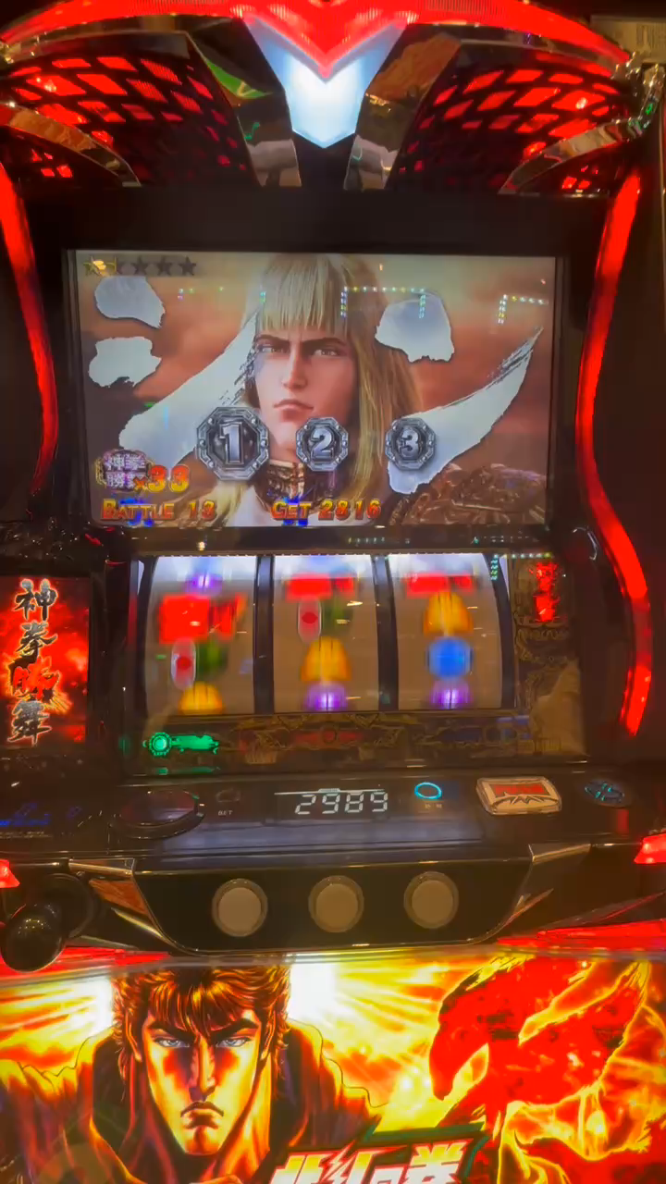
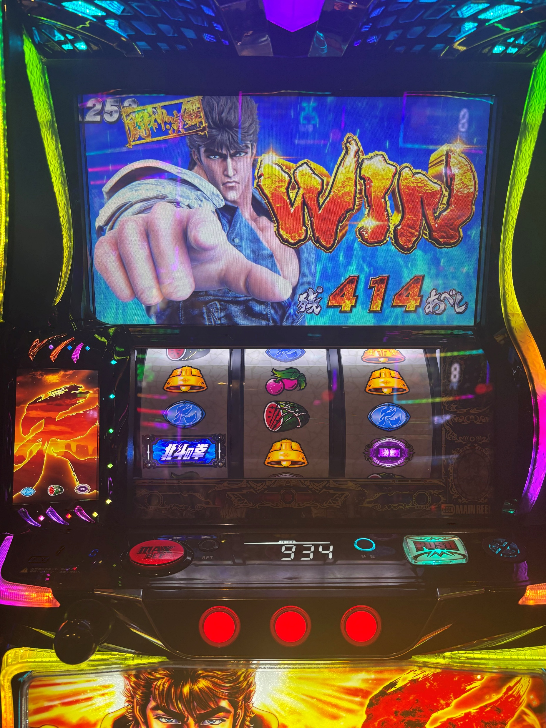
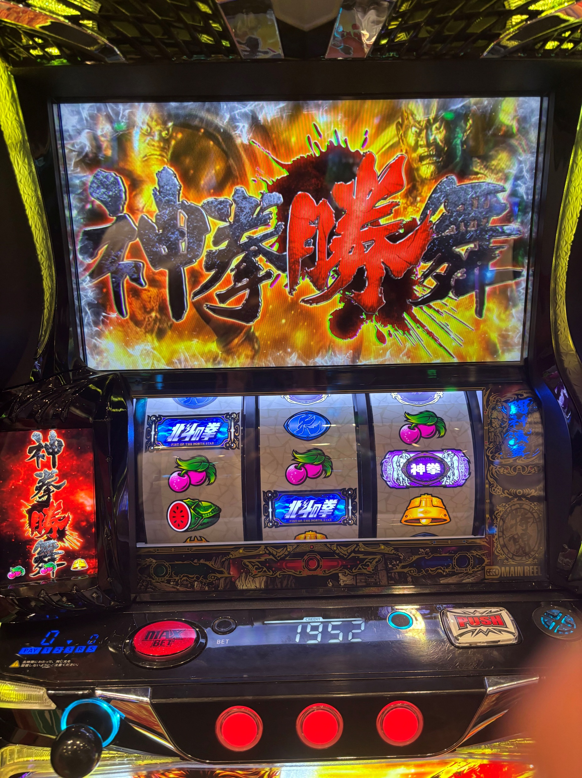
北斗の拳 転生の章２を基盤に

Slide 3
図柄

Slide 4
UI
★・獲得枚数 北斗参考？
★・残りゲーム数 北斗参考？
★・勝舞魂数 北斗と融合
★・ベルナビ(複数パターン、黄色、青、紫) 仮作成開始
・!ナビ 何を参考に？

Slide 5


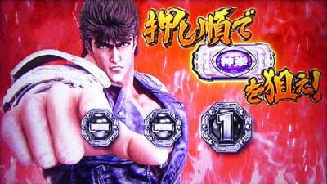

カットイン＿Vストック
７を狙えカットインを制作 色示唆する
各キャラを自分たちで撮影。虹のみ全員集合
青 黄色 緑 紫 赤 (金) 虹色

Slide 6
継続濃厚
例 スマスロ北斗 雲動くなど

Slide 7
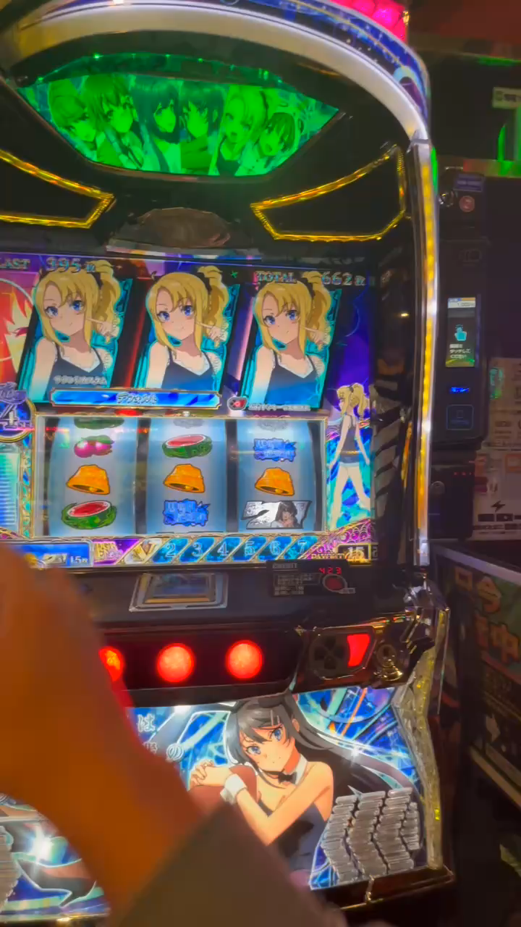
ナビボイス(予定)
プレミア 大津氏が制作
通常 他が制作

Slide 8
継続中の画面ステージ？

